Slide 1
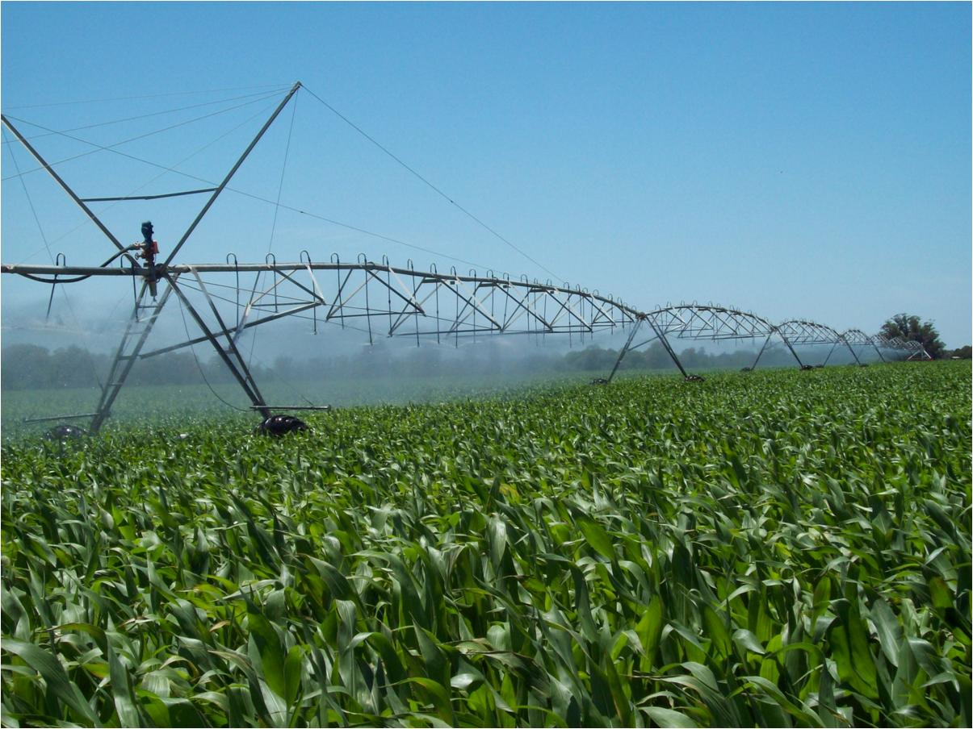
RIEGO POR ASPERSIÓN

Slide 2
Objetivos
Criterios para decidir, ante una situación concreta, el empleo del método
Diseñar equipos de riego
Corregir o mejorar equipos ya existentes
Operar correctamente los equipos

Slide 3
INTRODUCCIÓN
El objetivo del riego es aplicar el agua uniformemente sobre el área deseada, dejándola a disposición del cultivo.
Objetivo del riego por aspersión
Producir una lluvia uniforme sobre toda la parcela y con una intensidad tal que el agua infiltre en el mismo punto donde cae.
En el proceso de descarga de agua desde un aspersor se forma un chorro a gran velocidad que se difunde en el aire en un conjunto de gotas, distribuyéndose sobre la superficie del suelo.

Slide 4
VENTAJAS
Uniformidad de aplicación independiente de las características del suelo
Adaptable a diferentes láminas de riego y velocidades de infiltración
Control preciso de las dosis (laminas pequeñas)
No necesita nivelación
Menor requerimientos de sistematización
Adaptable a rotaciones de cultivos y riegos de socorro
Permite la automatización, ahorro de mano de obra
Control de heladas, fertirriego, aplicación de fitosanitarios
Mayor superficie útil (acequia, canales), 100 % de Ef. de conducción
Moja toda la superficie del suelo

Slide 5
DESVENTAJAS
Mala uniformidad de aplicación por efecto del viento
Altas inversiones y costos operativos
Problemas sanitarios e interferencia con los tratamientos
Problemas de la parte aérea del cultivo al utilizar aguas salinas o residuales.

Slide 6
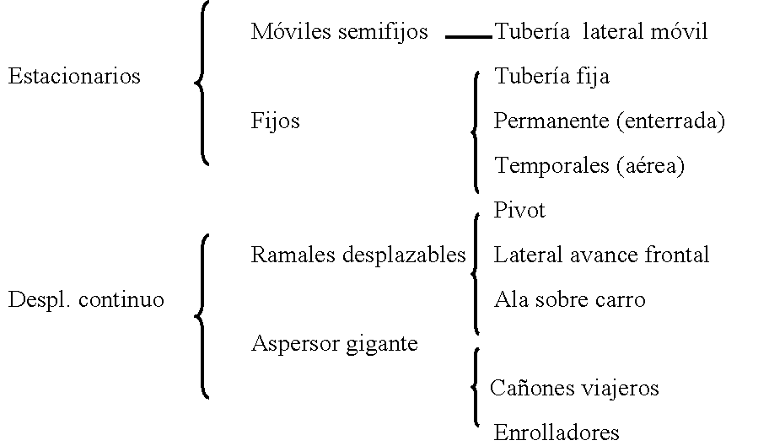
CLASIFICACIÓN

Slide 7
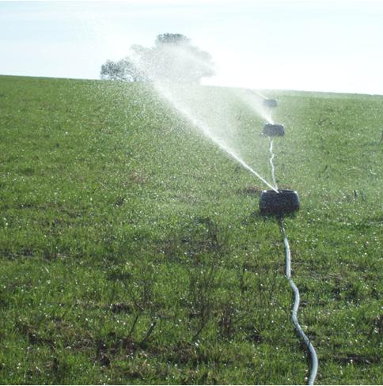
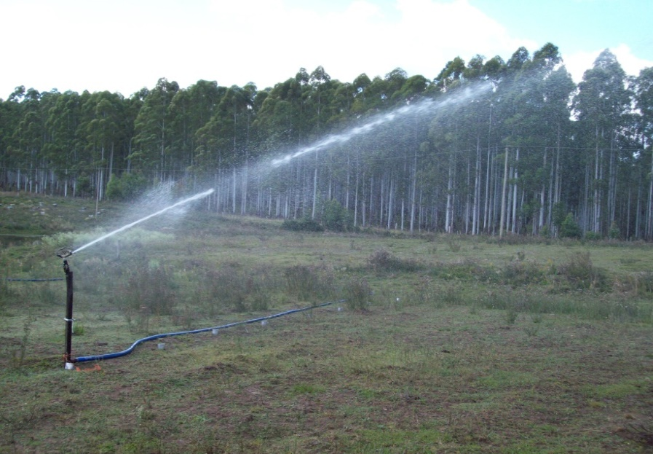
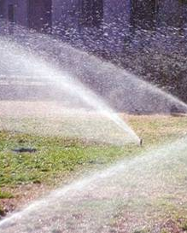
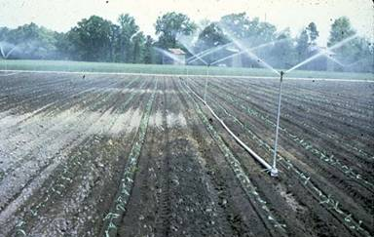
Sistemas estacionarios

Slide 8
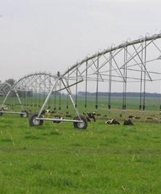
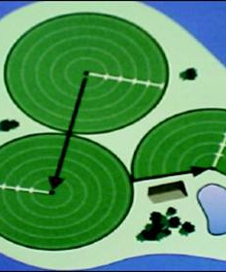
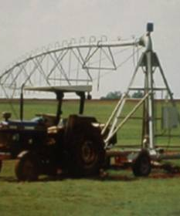
Pivote Central

Slide 9
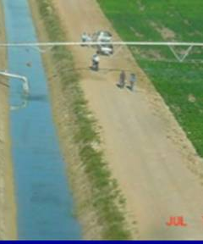
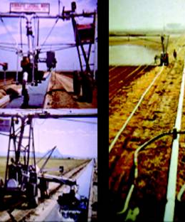
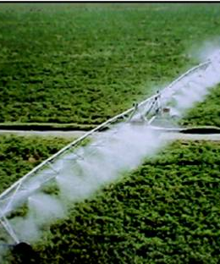
Ala de avance frontal

Slide 10
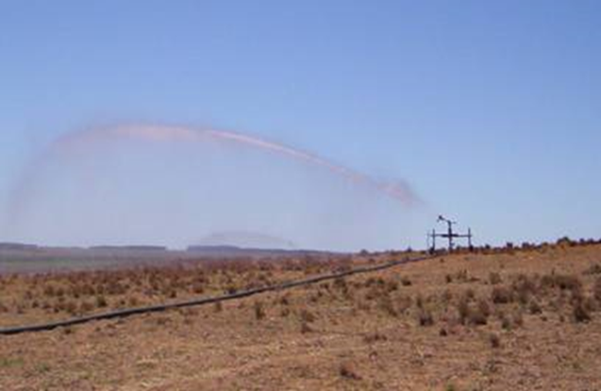
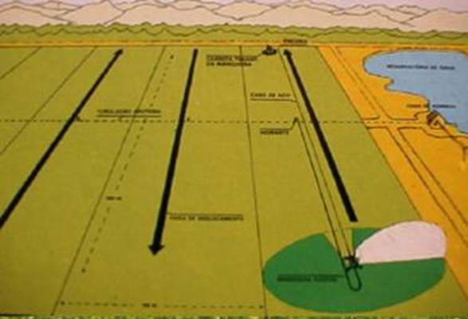
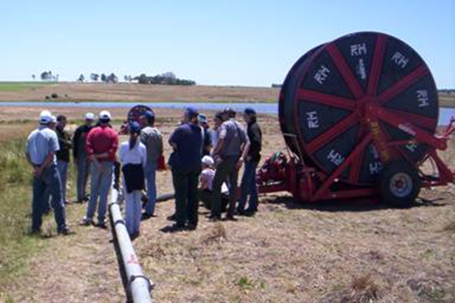
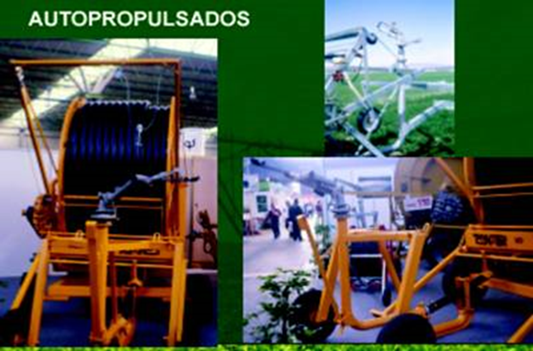
Cañón autoenrollable

Slide 11
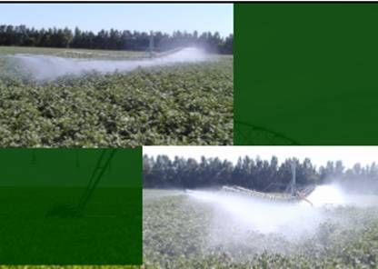
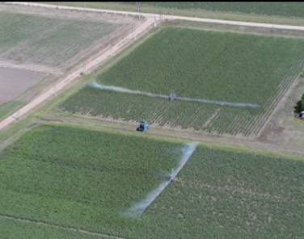
Ala sobre carro

Slide 12
Elementos que componen un equipo de riego por aspersión
Equipo de Bombeo
succión, bomba, motor, válvulas
Tuberías de conducción
tuberías primarias y secundarias
Tuberías laterales
Emisores
aspersores
difusores fijos o toberas
Accesorios
válvulas, hidrantes, reguladores de presión, elevador del aspersor

Slide 13
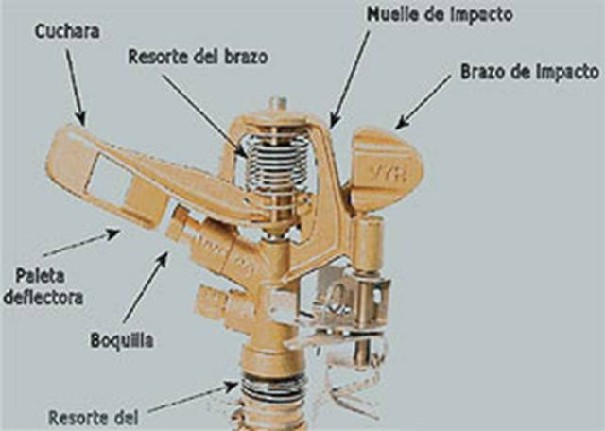
Aspersor

Slide 14
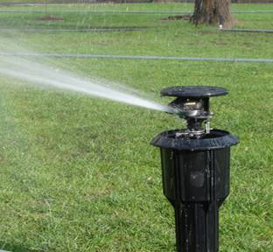
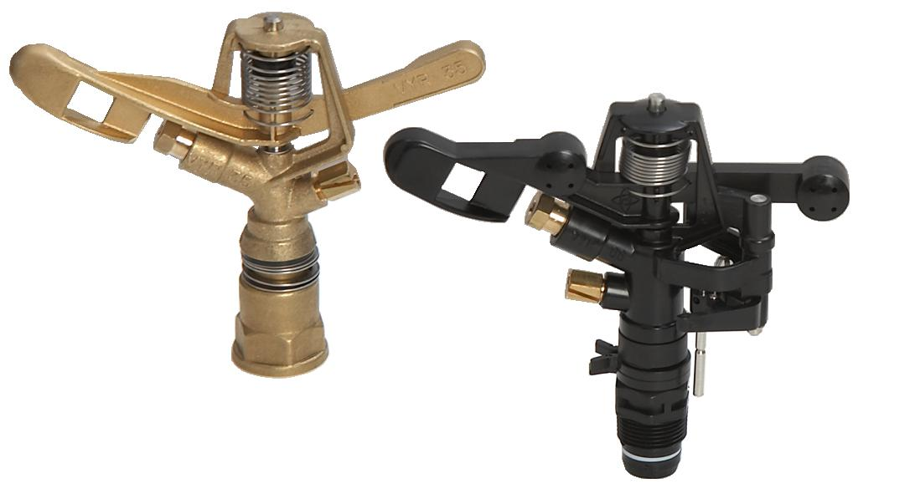
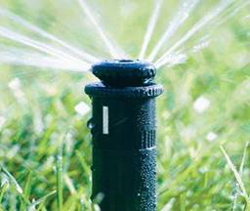
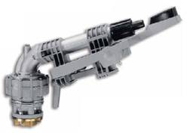
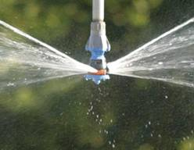
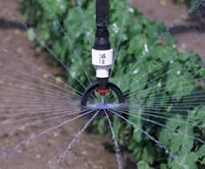
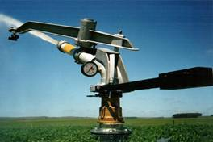
Aspersor de plástico
Aspersor de bronce con dos boquillas
Aspersor de gran caudal y alta presión
Aspersor Nelson
Aspersor Senninger

Slide 15
Clasificación de aspersores
1) Velocidad de giro
a) giro rápido: 3 - 6 vueltas. min⁻¹
uso en jardines, viveros, horticultura
b) giro lento : 0.5 -1 vuelta. min⁻¹
mayor radio de mojado
mayor espaciamiento entre aspersores
uso general en agricultura
2) Mecanismo de giro
a) reacción
b) turbina
c) choque o “brazo oscilante”

Slide 16
Presión de trabajo
a) Baja Presión ( < 2.5 kg.cm^{-2,} o 250 Kpa)
Boquillas < 4 mm de diámetro
Caudal < 1000 l.h⁻¹
b) Medía Presión (2.5 - 4 kg.cm⁻² o 250 - 400 Kpa)
1 o 2 boquillas de 4 a 7 mm de diámetro
Caudales 1000 – 6000 l.h⁻¹
c) Alta Presión ( > 4 kg.cm⁻² o 400 Kpa)
Aspersores de tamaño grande (cañones)
1,2 o 3 boquillas
Caudales 6m³.h⁻¹ a 40m3.h^{-1,} hasta 140 m³.h⁻¹
Baja, Media y Alta

Slide 17
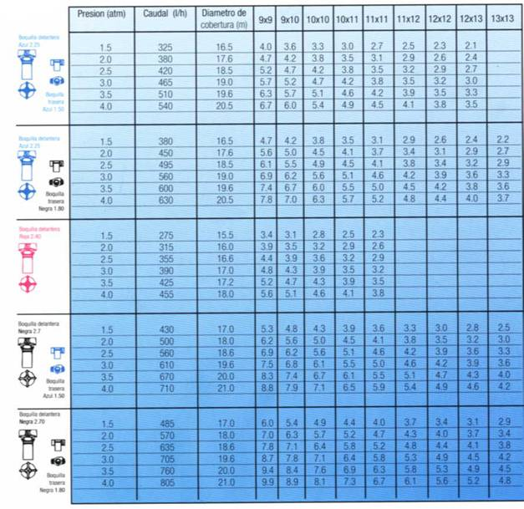

Slide 18
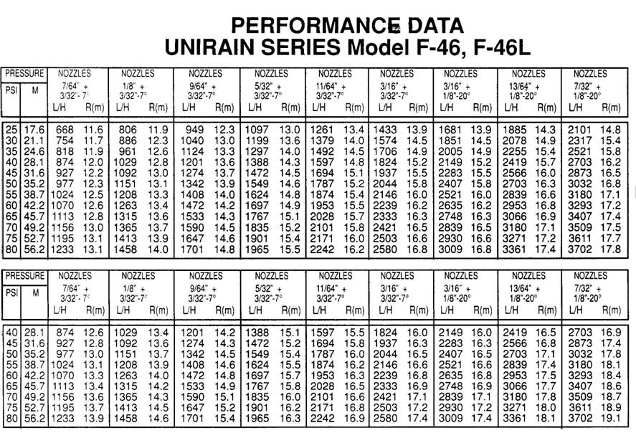

Slide 19
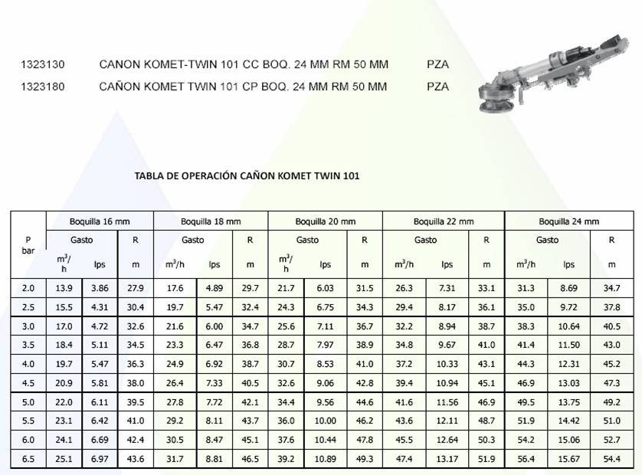

Slide 20
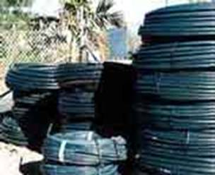
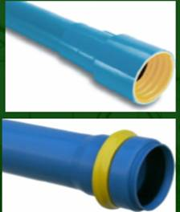
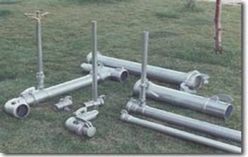
Tuberías
Tuberías de P.E
Tuberías de PVC (6m)
de acople rápido
Tuberías de Aluminio

Slide 21



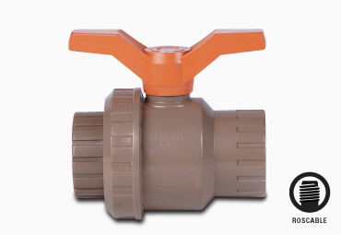








Accesorios
Salida para Aspersor
Tubo de Riego Portátil
Adaptador Hembra
Válvula roscable
Buje de Reducción para Salida de Aspersor
Reducción Macho / Hembra
Junta de Goma (repuesto)
Tapa Hembra
Tapa Macho
Curva de Nivelación
Curva a 90°
Curva a 45°

Slide 22








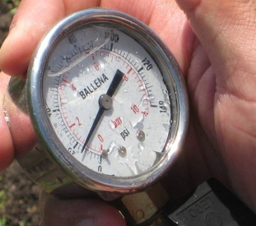
Pie de Apoyo para Accesorio
Te a 90° con Salida Hembra
Te de Maniobra para Válvula
Adaptador Macho
Válvula con Te
Válvula para Línea de 3"
Acople Rápido para Aspersor
Válvula para Aspersor
manómetro

Slide 23
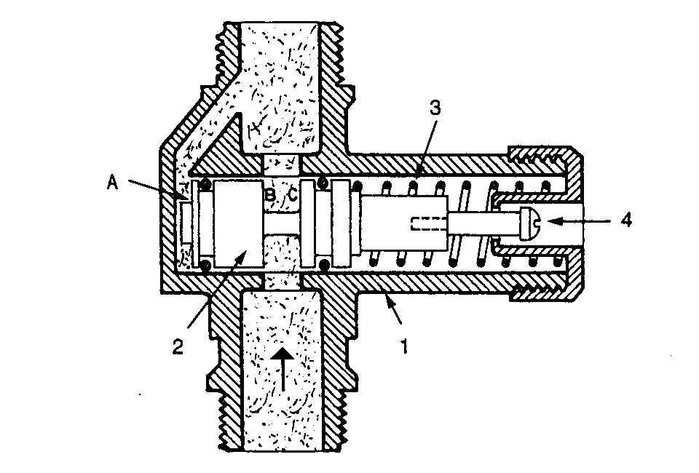
Regulador de presión de muelle
muelle
Tornillo de ajuste
obturador
carcasa

Slide 24
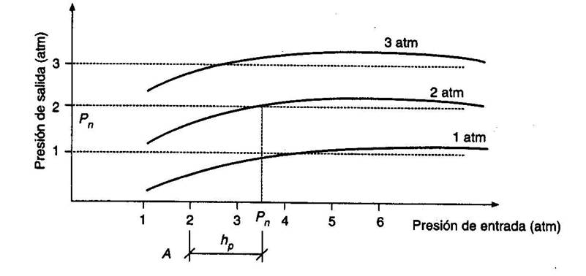
Curvas de reguladores de presión

Slide 25
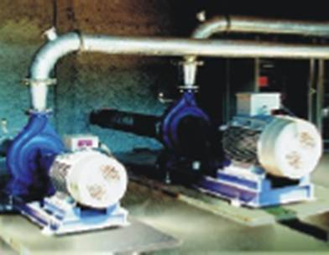
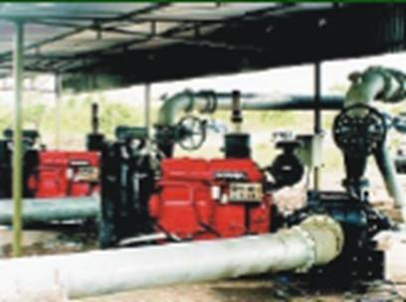
Equipo de bombeo
Motor eléctrico
menor costo operacional
menor costo de inversión
mayor durabilidad
menor mantenimiento
Motor combustión interna
Se torna mas económico para sistemas con menos de 500 horas de uso por año

Slide 26
Características de funcionamiento de un aspersor
a) Caudal emitido
- tamaño de boquilla
- presión en la boquilla
q = K . H ^{x}
q – caudal emitido (l/h)
H – presión en boquilla (m.c.a)
K,x – constantes del aspersor
x = 0.5

Slide 27
Factores que afectan la uniformidad de aplicación del sistema
1) Modelo de reparto de agua del aspersor
2) Disposición y espaciamiento de los aspersores
3) Efecto del viento
Otros) Duración del riego
Vaina prolongadora( > 2 m/s)
Altura del aspersor

Slide 28
Aplicación uniforme del agua
1) Modelo de reparto de agua por el aspersor
- Diseño del aspersor
- Tipo y número de boquillas
- Presión de trabajo

Slide 29
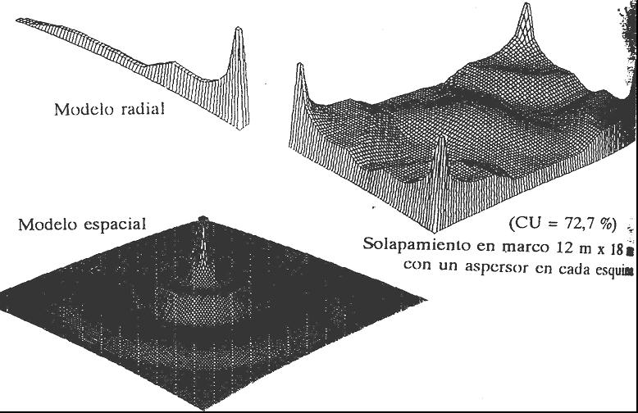
Modelo de reparto de agua – aspersor 1

Slide 30
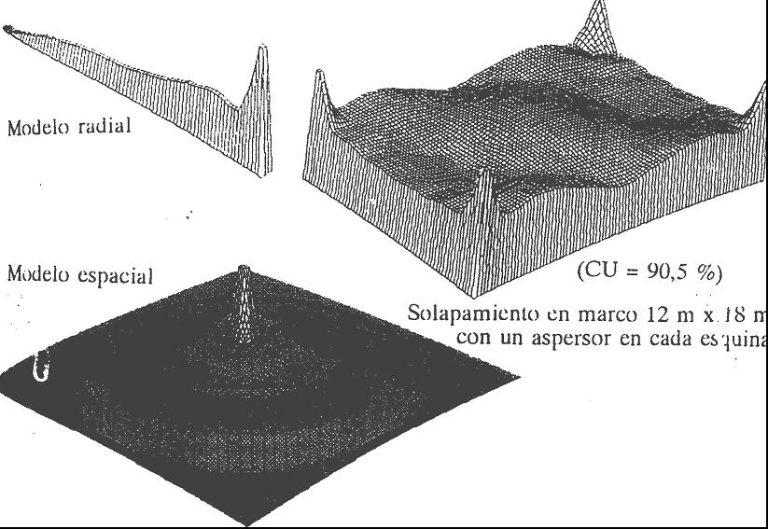
Modelo de reparto de agua – aspersor 2

Slide 31
2) Marco o disposición conjunta de los aspersores
Separación entre aspersores en el lateral
Separación entre laterales
Marco: cuadrado, rectangular, triangular
Marcos mas comunes: 12*12, 12*18
18*18 m
Aspersión portátil: múltiplos de 6

Slide 32
Disposición de los aspersores
cuadrado
rectangular
triangular
Lb (mm)
Patrón de mojado del conjunto
30-
25-
20-
15-
10-
5 -
0
Patrón de los aspersores individuales
12 9 6 3 0 3 6 9 12

Slide 33
El espaciamiento entre aspersores es uno de los factores fundamentales en el diseño del sistema
Heerman y Kohl (1980) recomiendan las
siguientes separación entre aspersores
Marcos cuadrados y triangulares
60% del diámetro efectivo mojado
Marcos rectangulares
40 a 75 % del diámetro efectivo mojado
% de reducción | Velocidad del viento (m/s)
10-12 | 4-6
18-20 | 8-9
25-30 | 10-11

Slide 34
Pluviosidad media del sistema
- Caudal del aspersor (l.h⁻¹⁾
- Área del marco de riego (m2)
Ipp (mm.h⁻¹) = q / S
S = E_{asp} * E _{lat}
La Pluviosidad media del sistema Ipp < Velocidad de infiltración del suelo

Slide 35
3) Efecto del viento
Principal agente distorsionador de la uniformidad de reparto
Perdidas del agua aplicada: evaporación
arrastre fuera del área regada
La velocidad del viento se incrementa en función logarítmica con la altura
Angulo de descarga: aspersor 25 º a 27 º
emisores (pivot, avance frontal) 7 º
Menor efecto del viento en riegos nocturnos
Mayor efecto en sistemas estacionarios y caño

Slide 36
Efecto del viento

Slide 37
Distorsión producida por el viento en el modelo de reparto de agua de un aspersor Naan trabajando con una boquilla de 3.5 mm de diámetro a 300 kPa con un tubo portaspersor de 1m.
Von Bernuth y Seginer 1990

Slide 38
3) Presión de trabajo
Presión normal
Presión alta
Presión baja

Slide 39
SISTEMAS ESTACIONARIOS

Slide 40
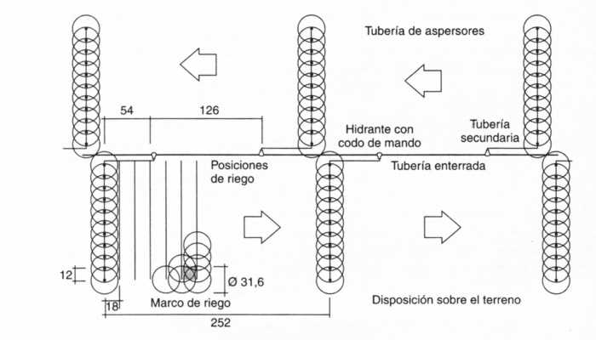
Sistema semifijo con ramales móviles

Slide 41
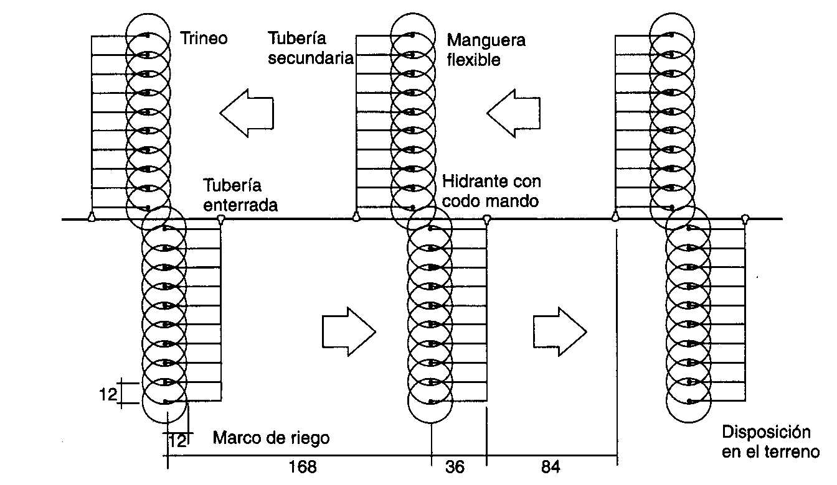
Sistema semifijo con mangueras

Slide 42
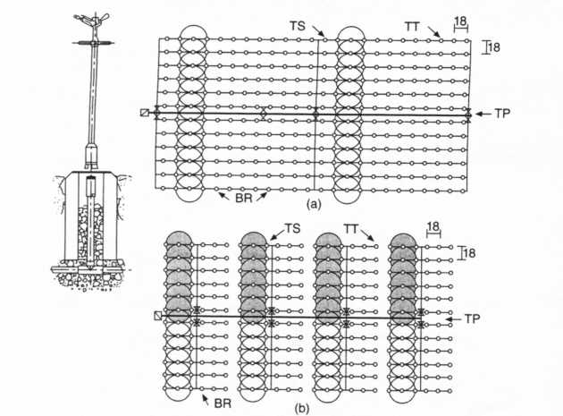
Sistema fijo y aspersores móviles

Slide 43
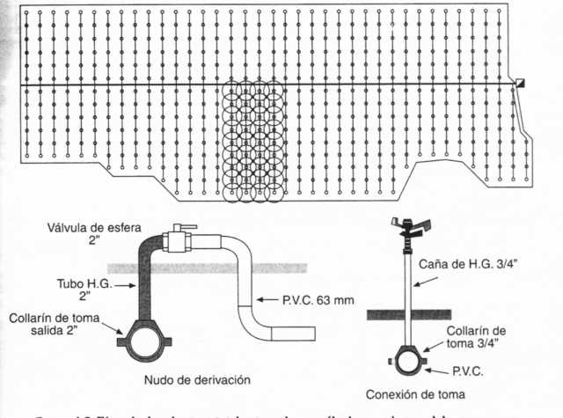
Sistema fijo enterrado

Slide 44
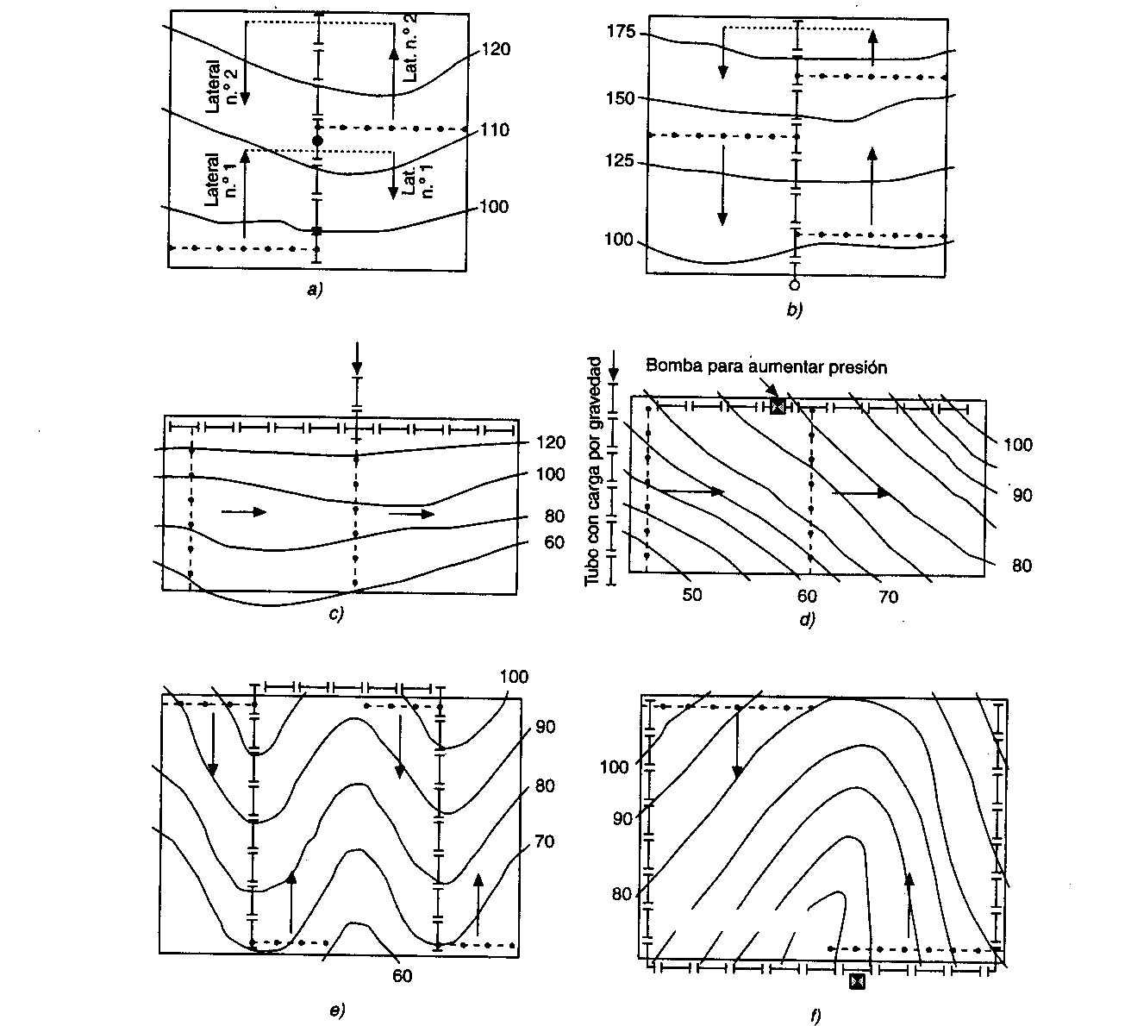
Disposición de laterales en sistemas semifijos

Slide 45
Diseño agronómico
Estimación de las necesidades de agua de los cultivos
Determinación de los parámetros de riego
  Lamina
  Frecuencia
  Duración
  Número de emisores por posición
  Caudal
Disposición de los emisores en el campo

Slide 46
Eficiencia de riego
LB = LN / Ea
Ea = EDa * Pe
EDa = LN / Linf
LB – Lámina Bruta
LN – Lámina neta
Ea – Eficiencia de aplicación
EDa – Eficiencia de distribución
Pe – Proporción de agua que llega al suelo
Linf – Lámina media infiltrada

Slide 47
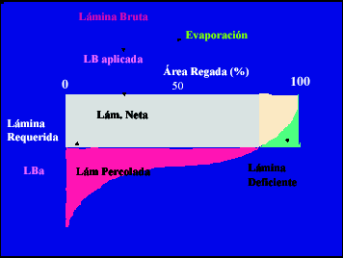

Slide 48
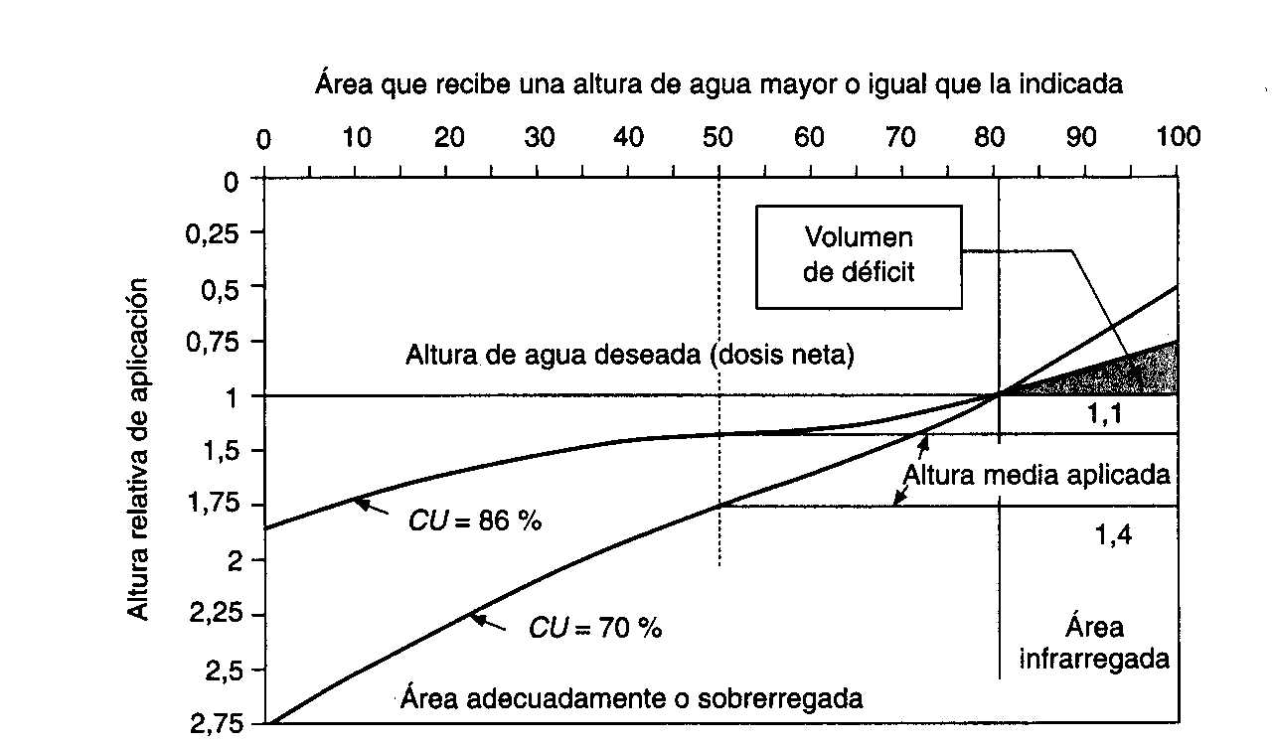
Keller 1990

Slide 49
Keller 1990

Slide 50
Keller 1990

Slide 51
Coeficiente de Uniformidad (CU)
M. valor medio del agua recogida en los pluviómetros
n. numero de pluviómetros
Pn – Presión mínima en el cuadro de riego
Pa – Presión nominal del aspersor

Slide 52
Prueba de campo

Slide 53
Coeficiente de Uniformidad

Slide 54
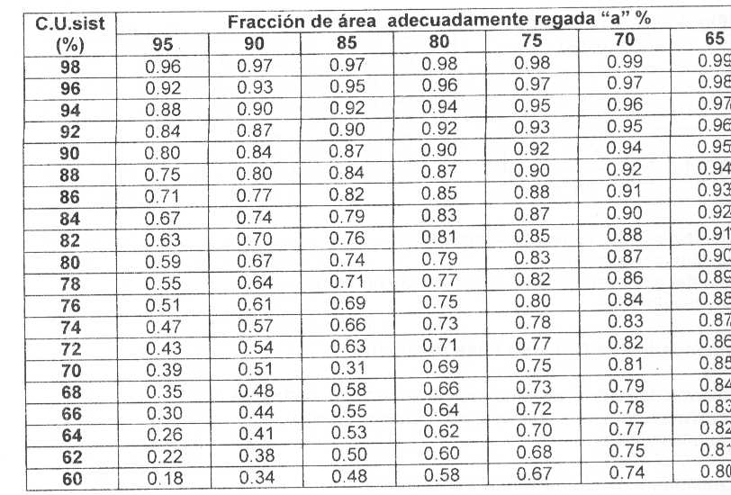
Eficiencia de distribución (EDa)

Slide 55
Eficiencia de distribución (EDa)
EDa = 100 + (606 - 24.9 a + 0.349 a² – 0.00186 a³)* (1 – CU/100)
(Allen ,1987)
a - Fracción de área adecuadamente regada
CU - Coeficiente de Uniformidad del sistema

Slide 56
Proporción del agua emitida por los aspersores que llega al suelo (Pe)
Sistema de riego Pe %
Sistemas semifijos, ramales móviles 88 – 90
Sistema fijo, en bloques 90 – 92
Pivot central 93 – 96
Cañones 94 – 96

Slide 57
Falta de Uniformidad en sistemas de riego a presión
La falta de uniformidad en sistemas de riego a presión se debe a:
  Variación de fabricación de los emisores
  Diferencias de presión en la subunidad
  Envejecimiento y obstrucciones

Slide 58
Coeficiente de uniformidad según sistema de aspersión
Sistema | CU (%)
Laterales móviles | 70 a 86 %
Aspersión fija | 70 a 88 %
Laterales autodesplazables | 75 a 94 %
Cañones de riego | 60 a 75 %
Keller, 1990

Slide 59
Diseño hidráulico
Q = K * H^{x} x ≅ 0,5
Criterio Pmáx – Pmín ≤ 0,2 Pa (aspersores de un lateral)
Ipp = Q / S S = Easp * Elat E = n * 6
Criterio E ≅ 60% Ø efectivo mojado (vientos < 2 m/s

Slide 60
Pérdidas de carga en un lateral

Slide 61
Pérdidas de carga en un lateral
Pmin= Pn = Pa – ¼ hf – Hg/2

Slide 62
Pérdidas de carga en un lateral

Slide 63
Laterales alimentados por un extremo, pendiente a favor
Pmin = Pi – t’ * hf

Slide 64
Consideraciones para el diseño agronómico
Las diferentes posiciones deben tener el mismo o similar número de aspersores.
Máxima utilización del sistema en período punta (20 horas por día)
La Ipp no debe superar la Vinf al final de cada riego
Se procurará hacer de 2 a 4 posiciones por día
Riegos nocturnos
Laterales a nivel o descendentes
Presión de trabajo entre 250 y 350 kPa
En sistemas fijos, riego en bloques (>Hf, < evap. y deriva)
En sistemas móviles, el número de posiciones múltiplo del número de hidrantes

Slide 65
Criterios de diseño de un equipo de riego por aspersión
Se debe aplicar una cantidad de agua tal que una fracción “a” de la superficie total reciba por lo menos la Lámina Neta
No puede existir escurrimiento, por lo tanto la Intensidad de Precipitación no debe superar la Velocidad de Infiltración.
Los caudales erogados por los diferentes aspersores no deben variar en más de un 10% del caudal nominal. Para ello la diferencia de presión entre los mismos no debe superar el 20% de la presión nominal.
La lámina aplicada debe ser uniforme en toda la superficie, por lo que la separación entre emisores no debe superar el 60% del diámetro mojado.
Debe tener los menores costos de inversión y operativos, pero que permita cumplir con los cuatro puntos anteriores.

Slide 66
Ejemplo diseño aspersión portátil
1. Datos del predio
Superficie – 540 x 360 m (aprox. 19.5 has)
Cultivo – Papa (40 cm de profundidad de arraigamiento)
Suelo – Franco limoso, V.inf. 8 mm/hora
Agua disponible – 50 mm (en los 40 cm)
Umbral de riego – 50% (-1 bar) - L.N. = 25 mm
Jornada de riego – 16 horas por día
ETc pico – 5.3 mm/día
Profundidad del agua en el pozo – 15 m (Nivel dinámico)
2. Elección del aspersor
Marca SIME modelo SILVER
Boquilla 6 mm; Pa 3 atm.; Q 2.30 m3/hora; alcance 15 m.
Ipp(18 x 18 m) = Q/A = 2300l/h / 324m² =7.1 mm/hora

Slide 67
3. Estimación de la Eficiencia (Ea)
CU(Christiansen) – 90% (comparando con datos experimentales)
CU sistema =
CUs. = 88
CUs = 88; “a” = 90 EDa = 0.80
Ea = EDa * Pe = 0.80 * 0.90 = 0.72

Slide 68
4. Cálculo de la operación del riego
Frecuencia de riego
Fr. = LN / ETc = 25 mm / 5.3 mm/día = 4.7 días 5 días
LN ajustada 5.3 mm/día * 5 días = 26.5 mm U.R. ajustado = 26.5 / 50 = 53%
Lámina Bruta
L.B. = L.N. / Ef. = 26.5 / 0.72 = 36.8 mm
Tiempo de operación
T riego = L.B. / Ipp = 36.8 mm / 7.1 mm/hora = 5.2 horas
T operación = T riego + T cambios = 5.2 + 0.5 = 5.7 horas
Nº de posiciones por día
Nº pos. = Jornada / T operación = 16 horas/día / 5.7 horas/pos. = 2.8 pos/día
3 posiciones/día
Jornada ajustada = 5.7 horas/pos. * 3 pos./día = 17.1 horas/día

Slide 69
5. Cálculo del Nº mínimo de aspersores y laterales
Número de aspersores
Nº mín. = (Superficie) / (Nº pos.dia⁻¹ *FR * Marco del aspersor)
Nº mín. = (540*360) / (3*5*18*18) = 40 aspersores
Distribución en el campo
180 m/lateral / 18 m/aspersor = 10 aspersores/lateral
Long. Lateral = Esp./2 + (Esp. * (n-1)) = 18/2 + (18 * 9) = 171 m
Número de laterales
40 aspersores totales / 10 asp./lat = 4 laterales
Número de posiciones por lateral
540 m / 18 m/pos = 30 * 2 = 60 posiciones
60 pos. / 4 lat. = 15 pos./lateral (5 días * 3 pos/día)

Slide 70
6. Diseño del lateral
Caudal = 2.300 l/h/asp * 10 asp./lat = 23.000 l/h/lat = 6,4 l/s
Criterio - Pérdidas <20% Pa 30 m * 0.20 = 6 m
Se selecciona una tubería del menor diámetro, tal que con un caudal de 6.4 l/s, una longitud de 171 m, y 10 salidas de agua, genere una pérdida de carga no superior a 6 m (considerando además la topografía).
7. Diseño del principal
Caudal = 6.4 * 4 = 25.6 l/s
Se selecciona en función de criterios económicos (costo de tubería vs. costo de bombeo)
8. Selección de la bomba
Se selecciona una bomba que erogue un caudal de 25.6 l/s, generando la presión suficiente para que los aspersores trabajen a 30 m, con una eficiencia adecuada.

Slide 71
CAÑONES DE RIEGO

Slide 72
Generalidades
Es un sistema de riego que utiliza aspersores rotativos (cañón) que trabajan a alta presión y mojan grandes superficies.
Requerimiento de altas presiones de trabajo (4 a 10 Bars)
Gran movilidad
Cañón sectorial de 200 a 220 º
Caudales de descarga 20 a 170 m³.h⁻¹
Banda máxima mojada 100 m de ancho por 500 m de largo (5 ha por postura)
Pluviometría de 5 a 35 mm.h⁻¹
Velocidad de avance 10 a 50 m/h

Slide 73
Dos tipos de cañones móviles
1) Cañón viajero
2) Autoenrrollable

Slide 74
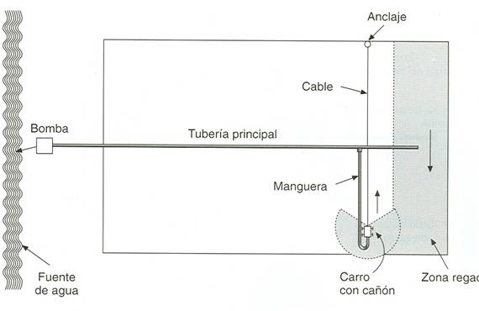
Cañón viajero

Slide 75
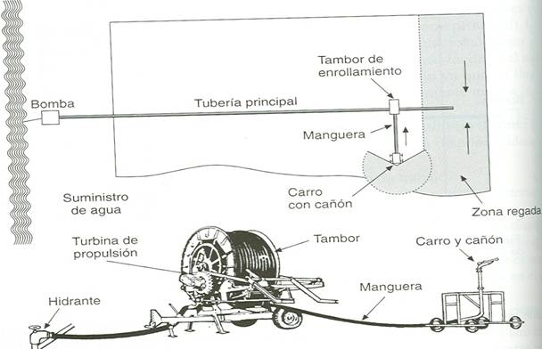
Cañón autoenrollable

Slide 76





Slide 77





Slide 78


Slide 79
Ventajas
Gran movilidad
Costo por hectárea regada relativamente bajo ?
Recomendado para áreas húmedas (riegos suplementarios)
Bajos requerimiento de mano de obra
Desventajas
Presión elevada de funcionamiento
Tamaño de gota grande (erosión del suelo)
Interferencia por el viento
Elevada tasa de aplicación (5 a 35 mm.h⁻¹ )

Slide 80


Slide 81


Slide 82

Cañón de brazo oscilante
Boquillas de 10 a 40 mm de diámetro
Angulo del chorro de 21 a 25 º
Cañón de turbina

Slide 83

Mecanismo de propulsión
Fuelle hidráulico (2 a 5 % del agua de riego)
Turbina
Flujo parcial o total
Perdida de carga de 0.5 a 1 bar
Trasmisión del movimiento:
- caja de engranajes
- sistema de polea

Slide 84
Mecanismo de parada de la maquina
1) Válvula de descarga
2) Válvula automática
3) Desembrague del tambor al mecanismo de propulsión
Mangueras
Diámetro: 50 a 125 mm
Longitud: 120 a 500 m
Vida útil: 6 a 8 años
Material: Polietileno de media densidad

Slide 85
Recomendaciones de funcionamiento
Se puede obtener una buena uniformidad de reparto y tamaño medio de gota si se elige bien la presión de trabajo, tamaño y tipo de boquilla y el espaciamiento entre posiciones de riego
La presión de funcionamiento del cañón no debe variar más de un 20 % de su presión nominal en ningún punto de la parcela para que el caudal descargado no varíe mas de un 10%
Ángulo de descarga 21 a 23º
Ángulo del sector regado: 200 a 220º (Cemagref, 1990)

Slide 86

Fuente: Cemagref, 1990

Slide 87
Espaciamiento entre posiciones de riego mas adecuadas en función de la velocidad del viento
 | Velocidad del viento (m/s)
 | 0 a 1 | 1 – 2.5 | 2.5 – 5 | 5
Espaciamiento (% del diámetro mojado) | 80 | 75-70 | 65-60 | 55-50
Orientar el desplazamiento del cañón en la dirección perpendicular a los vientos dominantes
Situar el cañón al comienzo del riego a una distancia del borde de la parcela igual a 2/3 del radio de alcance del cañón.

Slide 88
Coeficiente de Uniformidad y Eficiencia de aplicación en función de la velocidad del viento
Velocidad del viento (m/s) | Coeficiente de Uniformidad de Christiansen (CU) | Eficiencia de aplicación (%)
0 - 2 | 82 | 77
2 - 4 | 70 | 65
Keller 1990

Slide 89
Uso de temporizadores para uniformizar el riego de la banda al comienzo y al final de la misma
Tiempo de riego que el cañón debe regar sin desplazarse, al principio de la banda (Ti)
Ti = 2/3 * (α / 360) * R / V
α = Angulo del sector circular regado (200 – 220º)
R= radio de mojado
V= velocidad de avance del cañón
Tiempo de riego sin desplazamiento al final de la banda (Tf)
Tf = 2/3 * (1 – α / 360) * R / V
Tiempo de puesta en posición del riego en los enrolladores 1/2 hora,
y por cambio de posición 1 hora

Slide 90
Pluviometria media del cañón (mm.h⁻¹)
P (mm.h⁻¹) = Q (l.h⁻¹) / S (m²)
S = 3.1416 * (0.9 * R)² * (220/360)
Determinación de la velocidad de avance (m.h⁻¹)
V (m.h⁻¹) = Q (l.h⁻¹) / Db(l.m²) * E(m)
Q – Caudal
Db - Lamina bruta aplicada
E - Separación entre posiciones de riego

Slide 91
Tiempo de riego (Tr)
Tr = (Largo de banda – 2/3 R) / V de avance + Ti +Tf
Se recomiendan posiciones de riego de 10 a 20 h (1 o 2 posiciones por día)

Slide 92
Ejemplo: Diseño cañón autoenrollable
Predio 300 m ancho x 540 m de largo (16.2 ha)
Suelo textura media Vel. Inf. 8 mm/hora
Cultivo maíz
ETc máx (enero): 6 mm/día
Lámina de riego neta: 36 mm
Eficiencia de aplicación: ( CU 80 %, a 80 %; Eda = 0.79, Pe 95%)
Ea = 0.79 * 0.95 = 75 %
Lamina Bruta: 36/ 0.75 = 48 mm
Frecuencia de riego: 36 /6 = 6 días
Equipo
Horas de operación máximas diaria: 16 h
Volumen neto de bombeo: 6 mm/día = 60 m3.día⁻¹ ha⁻¹
Volumen total neto: 972 m³
Volumen total bruto: 972 / 0.75 = 1296 m3
Caudal de diseño: 1296 m³ / 16h = 81m3.h⁻¹

Slide 93


Slide 94
IRROMOTOR mod. VF 125 x 300
Datos de catalogo
Q = 86.2 m^{3.}h⁻¹
Largo de manguera: 300 m
Diámetro de tubería de PE: 125 mm
Presión a la entrada de la maquina: 5.4 bar
Presión en el cañón: 3.5 bar
Diámetro de boquilla: 35 mm
Radio de mojado: 60 m
Ancho de banda: 90 m (75% del diámetro mojado)
Número de bandas: 540 m / 90 m = 6
Velocidad de avance = 86200l.h⁻¹ / 48* 90 = 20 m.h⁻¹
Pluviometría media = 15.4 mm.h⁻¹

Slide 95
Tiempo de riego por posición = (Largo de banda – 2/3 R) / V + Ti + Tf
Ti= 2/3 * 220º/360º * 60/ 20 = 1.21 h
Tf = 2/3 (1 – 220/360) * 60/ 20 = 0.77h
Tiempo de riego por posición = (300 m – 2/3* 60m) / 20 m.h⁻¹+ 1.21 h +0.77 h
Tiempo de riego por posición = 15
Tiempo para cambio de posición = 1 h
Tiempo total = 15 + 1 = 16 h

Slide 96

0.5 %
720 m
15 m
45 m
45 m
15 m
90 m
1.5 %
300 m
40 m
20 m
540 m

Slide 97
Requerimiento de bombeo
Carga necesaria a la entrada de la maquina 5.4 bar (54 m)
Desnivel 7.1 m
Perdida de carga en tubería de conducción
720 m, DN 160 mm, PN 10 bars, Hf = 9.14 m
Requerimientos de carga (m) = 54 + 9.14 + 7.1 = 70 m
Caudal requerido = 24 l.s⁻¹

Slide 98
ALA SOBRE CARRO

Slide 99
Características generales
Presión de trabajo 2 a 2.5 Kg.cm⁻²
Mayor uniformidad de reparto de agua
Toberas o difusores (escorrentía)
Longitud del ala de 20 a 40 m
Ancho da la banda mojada 20 a 50 m
Mayor mano de obra e inversión inicial

Slide 100
PIVOTE CENTRAL

Slide 101


Slide 102



Slide 103
DESCRIPCIÓN DEL EQUIPO
Centro Pivot
- alimentación de energía y agua
- cuadro de maniobra
Lateral
-Tubería con salidas para emisores
Torres automotrices
- Separación entre torres (38 m, 50 m)
- motor (eléctrico, hidráulico)
Emisores
(brazo oscilante, SPRAY- ROTATOR, cañón en el extremo)
Sistema Eléctrico
Cuadro de control y maniobra
Colector de anillos rozantes
Cables conductores de tramo
Cajas de control de torre

Slide 104

Centro del pivot
Entrada de agua y energía al pívot
Panel de control

Slide 105


Slide 106

Sistemas trasladables

Slide 107

Tubería Lateral
Diámetro en función del caudal
4 ^{1/2”}, 5 ^{9/16”}, 6”, 6 ^{5/8”}, 8”, 8 ^{5/8”,}
10 “
Longitud 60 a 800 m
Espesor 2.5 a 4mm
Separación entre torres (38, 50 m)
Salidas a emisores 0.75 a 3 m
Acero Galvanizado
Resistencia a la corrosión

Slide 108


Slide 109


Slide 110


Slide 111


Slide 112


Slide 113


Slide 114



Slide 115


Slide 116


Slide 117


Slide 118


Slide 119


Slide 120



Slide 121


Slide 122


Slide 123

Emisores
ASPERSORES GRANDES
Aspersores mayores son colocados en la extremidad del lateral
Banda mojada > a 30 m
Menor intensidad de aplicación
Presión de trabajo 3kg.cm2
Mayor tamaño de gota
ASPERSORES MEDIANOS
La separación entre aspersores desminuye hacia el extremo
Presión de funcionamiento menor 3Kg.cm2
Diámetro mojado de 20 a 30m
Mayor intensidad de aplicación
Menor tamaño de gota

Slide 124


Difusores (Spray)
La separación de los difusores disminuye al extremo del pívot
Ancho de banda constante en todo el lateral 6 a 12 m
Presión de trabajo 0.7 a 1.7 kg.cm2
Reguladores de presión
Menor tamaño de gota, mayor efecto del viento
Altura del emisor 2 m sobre el suelo
Mayor intensidad de aplicación
Menor consumo de energía

Slide 125


Slide 126





Slide 127


Slide 128



Slide 129



Aplicación directa al suelo
No moja el cultivo
Menor perdidas por evaporación
Aumenta la capacidad de almacenamiento de agua en el suelo (40 a 50 mm)
Menor escurrimiento
Riega surcos alternos
Separación de emisores de 1.2 a 2.4 m

Slide 130



Slide 131
Ventajas
Desventajas
Toma de agua y energía en un mismo lugar
Fácil automatización
Facilidad de operación y mantenimiento
Posibilidad de regar grandes áreas
Elevada uniformidad de aplicación del agua
Posibilidad de aplicación de fertilizantes y químicos con el agua de riego
Deja sin regar 21% de la superficie en comparación a parcelas cuadradas
Intensidad de aplicación alta en el extremo del lateral
Mano de obra especializada para operación y mantenimiento del sistema
Mayor presión de trabajo en relación al lateral de avance frontal.

Slide 132

CARACTERISTICAS DEL RIEGO POR PIVOTE

Slide 133

Pluviometría en dos puntos de un pivote

Slide 134


Pluviometría en el mismo punto de tres pivotes

Slide 135
Coeficiente de Uniformidad
CU 80 a 90 %, < 7.5 m/s (Jensen, 1980)
CU 90 a 94 %, riegos de alta frecuencia (Keller, 1990)
Valores altos de CU
El lateral ocupa infinitas posiciones en su recorrido, compensándose en parte las distorsiones entre riegos sucesivos.
2) Gran solapamiento entre emisores

Slide 136

Fuente: Universidad de Santa Maria

Slide 138
Sistema Pivote Central - Dimensionamiento
Caudal de entrada ( l/s)
Q (l/s) = 0.0116 * Etc (mm/día)* Área (há) / Ea* Fd
Ea - Eficiencia de aplicación
Fd- Fracción de día que funciona el equipo (Fd = T / 24)
Superficie regada (há) = 3.1416 * R² / 10000
Longitud del equipo = Nº de torres * Separación entre torres + Long. de alero

Slide 139
Precipitación máxima en el extremo del pivote (Pm)
Pm = 28800/л * Q / AM * R
Q- caudal (l/s)
AM – Diámetro mojado por los últimos aspersores
R- Radio del pivote
Tiempo mínimo por revolución (h)
To = 2 л * R / Vmáx
V máx- velocidad máxima de la ultima torre
R- Radio del pivote

Slide 140
Lamina Bruta (mm)
LB = 0.36* Q (l/s)*T (h) / л * R²
T- tiempo por revolución
R- Radio del pivote

Slide 141
Limitaciones en la utilización de equipos pivote
Pendiente radial
  Tuberías diámetro grande (10”) 15 – 10%
  Tuberías diámetro pequeño (6”) 30%
Pendiente tangencial
  Con surcos pequeños 20%
  Con surcos grandes (>0.15 m) 15%
Modelos de tramo corto se adaptan mejor a topografía irregular
Modelos de baja presión mas afectados por diferencias de cotas

Slide 142
Naturaleza del suelo
Velocidad de infiltración insuficiente → Escorrentía
“Balsetas” en los surcos(*)
Almacenamiento en la superficie del suelo (Shockley, 1968):
Pend. (%) Alm. (mm)
0-1 12,7
1-3 7,6
3-5 2,5

Slide 143



LATERAL DE AVANCE FRONTAL
Longitud de lateral 200 - 500 m

Slide 144

Toma de agua :
Canal a nivel
Tubería con hidrantes 200 a 300m
Manguera, DN 140 a 160mm

Slide 145
Ala de avance frontal
Ventajas
Desventajas
Pluviosidad no varia a largo del lateral.
Menor pluviosidad que en el pívot
Menor requerimiento de energía
Menor perdidas de carga (63 % del pívot)
Adaptable a parcelas cuadradas y
rectangulares
Longitud de parcela mínima 1000 a 1600 m
Dificultades de instalación y
funcionamiento al ser móvil la toma
de agua y energía
Manejo del sistema mas complejo.

Slide 146
Manejo del riego
CU , 90 %
El lateral debe realizar un movimiento de ida y vuelta entre los extremos de la parcela.
1) Riego continuo (Q y Pluviosidad menor, riego sobre suelo mojado)
2) Riego en una dirección y vuelta en vacío

Slide 147
360m
Posición 1
27
26
540
25
Pozo

Slide 148
Posición 2
27
26
25
Pozo

Slide 149
Posición 3
27
26
25
Pozo

Slide 150
Posición 4
27
26
25
Pozo

Slide 151
Posición 5
27
26
25
Pozo

Slide 152
Posición 6
27
26
25
Pozo

Slide 153
Posición 7
27
26
25
Pozo

Slide 154
Posición 8
27
26
25
Pozo

Slide 155
Posición 9
27
26
25
Pozo

Slide 156
Posición 10
27
26
25
Pozo

Slide 157
Posición 11
27
26
25
Pozo

Slide 158
Posición 12
27
26
25
Pozo

Slide 159
Posición 13
27
26
25
Pozo

Slide 160
Posición 14
27
26
25
Pozo

Slide 161
Posición 15
27
26
25
Pozo

Slide 162
Posición 8
27
26
PVC DN 63
PVC DN 110
PVC DN 125
25
Pozo

Slide 163


Slide 164
Eficiencia de distribución (EDa)

Slide 165


Slide 167
3. Estimación de la Eficiencia (Ea)
CU(Christiansen) – 90% (comparando con datos experimentales)
CU sistema =
CUs. = 88
CUs = 88; “a” = 90 EDa = 0.80
Ea = EDa * Pe = 0.80 * 0.90 = 0.72

Slide 168
Elección del sistema
Tendencia actual “sistemas de baja presión”
Pivot central: riegos nocturnos, fácil manejo, automatización
Ala de avance frontal: parcelas largas y rectangulares
mayor costo que el pivot
problemas de manejo
Alas sobre caro: gran movilidad, adecuación a distintos cultivos
Cañon de riego: fácil manejo, riegos estratégicos, utilizado en cultivo de papa; alta
presión de trabajo (5-10 Kg.cm²)
Aspersión fija: parcelas pequeñas (horticultura)
Sistemas semifijos de lateral móvil: menor inversión
mayor mano de obra
Uruguay (pasturas, horticultura)

